Slide 1
פרויקט י"ג במסדי נתונים
הנושא: מתנ"ס חוגים
שם: אביגיל ירושלמי
מוסד: פרי תואר
ת.ז: 327868717
מורה מנחה: ח.פינגרהוט
קיץ תשפ"ד

Slide 2
תוכן ענינים:
מבוא........................................................................................................ 3
מטרות הפרויקט........................................................................................ 4
טבלאות.....................................................................................................5
משתמשי המערכת......................................................................................8
תיאור הנתונים:
תרשים ישות קשרים............................................................................... 9
תיאור התלויות.......................................................................................... 10
אילוצי נתונים............................................................................................ 11
דיאגרמת קשרים..........................................................................................12
הפקת מידע וביצוע תהליכים........................................................................13
18…………...……………………………………………………………...VIEW
-מזניקים.......................................................................................20Trigger
פונקציה…………………………………………………….....................21
פורצדורות……………………………………………………............……..............22

Slide 3
א-מבוא
א-1. תיאור הארגון
המתנ"ס "חוגים לכל גיל "מאפשר חוגים להעשרת הידע ולהנאה מרובה. החוגים כוללים מגוון עשיר של נושאים הנלמדים בקלות ובהנאה,החוגים מיועדים לכל גיל ,החוגים בהפרדה ונימסרים ע"י מורות ומורים מקצועים ומנוסים.
המתנ"ס פתוח בימים א'-ה' בין השעות 20:00 -16:00.
אורך פעילות חוג: שעה.
המנהל פותח חוגים בהתאם לדרישות ולצורך,לפתיחת חוג חדש צריך לפחות 5 משתתפים.
בעת הרישום יש לבדוק האם יש במתנ"ס את החוג פעיל. אם החוג לא פעיל עליו להמתין שיהיה מספר מינימלי של משתתפים ורק אז יוכל להירשם לחוג.

Slide 4
2-א מטרות הפרויקט
פרויקט זה נוצר כדי להגיש מערכת ממוחשבת של המידע המתנהל במתנ"ס בהתאם למטרותיו שפורטו קודם.
ניהול יעיל של קבוצות בשביל המורים המלמדים שם.
שמירה על הנתונים של החוגים.
פתיחת קבוצות נוספות בעת הצורך.
מעקב מסודר על מס' תלמידים המעונינים בחוג מסיום ופתיחתו בעת הצורך.
ניהול לו"ז מסודר למורים/ות המלמדים במס' קבוצות.
רישום לחוגים בקלות וביעילות .
עדכון סטטוס רישום בהתאם לכמות המפגשים מהפעם הראשונה.

Slide 5
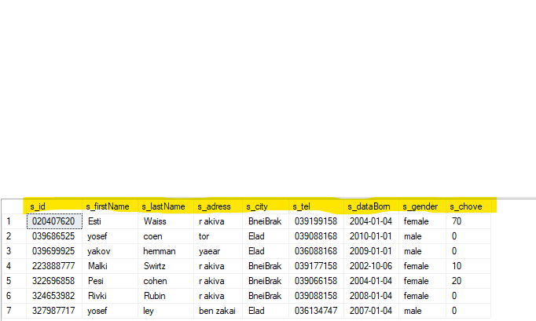
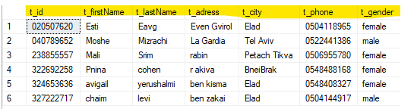
2-ב טבלאות
טבלת תלמידים:
טבלה המציגה את כל התלמידים הקיימים במערכת:
שדות: ת.ז תלמיד, שם פרטי ומשפחה, כתובת, עיר, פלאפון , תאריך לידה, מין, חוב -תשלום
טבלת מורים:
טבלה המציגה את כל המורים הקיימים במערכת:
שדות: ת.ז מורה, שם פרטי ומשפחה, כתובת, עיר, פלאפון , מין

Slide 6
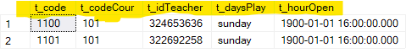
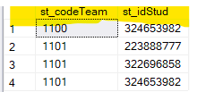
טבלת חוגים:
טבלה המציגה את כל החוגים הקיימים במערכת:
שדות: קוד חוג, שם חוג, קטגורה, מין, מספר מפגשים, גיל מינמלי, גיל מקסימלי, עלות החוג,מספר משתתפים מינימלי, מספר משתתפים מקסימלי
טבלת קבוצות:
טבלה המציגה את כל הקבוצות הקיימות במערכת:
שדות: קוד קבוצה, קוד חוג, ת.ז מורה, יום פעילות, שעת הפעילות.
טבלת תלמידים בקבוצה:
טבלה המציגה את כל התלמידים בקבוצה הקיימים במערכת:
שדות: קוד קבוצה, קוד תלמיד

Slide 7
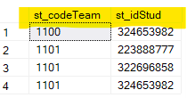
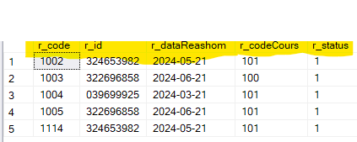
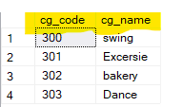
טבלת סטנד בי:
טבלה המציגה את כל התלמידים המחכים לפתיחת חוג במערכת:
שדות: ת"ז תלמיד, קוד חוג.
טבלת רישום:
טבלה המציגה את כל הרישומים הקיימים במערכת:
שדות: קוד רישום, ת"ז תלמיד, תאריך רישום, קוד חוג, סטטוס רישום.
טבלת קטגוריות:
טבלה המציגה את כל הקטגוריות הקיימות במערכת:
שדות: קוד קטגוריה, שם קטגוריה

Slide 8
3.א משתמשי המערכת
מנהל המתנ"ס: גישה לכל המידע השמור במערכת.
מורים: גישה לקבוצות בהם הם מלמדים וכן לעדכון שעות פעילות
מזכירות: גישה לפרטי החוגים ,ניהול קבוצות,ורישום משתתפים לחוג.
תלמידים:הוספת פרטיהם למערכת.
סביבת עבודה 2018 - Sqlserver

Slide 9
לסדר!!
מקרא:
ב. תיאור הנתונים הנתונים
קבוצת ישויות חלשה
_
ב1. תרשים ישוית קשרים- (ERD)
ישות חזקה
קבוצת קשר
חוגים
1
רישומים
8
מורים
Stand by
7
5
6
קטגוריות
2
פרטי קבוצה
9
4
תלמידים
3
תלמידים בקבוצה
* פירוט התלויות בשקופית הבאה:

Slide 10
ב.תיאור הנתונים
ב2. תיאור התלויות -הקשרים
חוגים לרישום: כל רישום מכיל חוג אחד וחוג אחד יכול להמצא במס' רישומים.
תלמידים לרישום:בכל רישום ניתן לרשום תלמיד אחד וכל רישום מכיל הרבה תלמידים.
תלמידים לקבוצות:בכל קבוצה יש מס' תלמידים,וכל תלמיד בקבוצה אחת.
קבוצות לפרטי קבוצות: לכל קבוצה יש את פרטיה.
פרטי קבוצות לחוגים: בכל קבוצה לומדים חוג אחד וחוג אחד נלמד במס' קבוצות.
פרטי קבוצות למורים:בכל קבוצה מורה אחד,ומורה מלמד במס' קבוצות.
קטגוריות לחוגים: כל קטגוריה מכילה מס' חוגים,וכל חוג לקטגוריה אחת.
Stand by לחוגים:לכל חוג יכולים להיות מס' ממתינים,והרבה ממתינים לחוג אחד שיפתח.
Stand by לתלמידים: לכל תלמיד יכולים להיות מס' חוגי שממתין שיפתחו ,והרבה תלמידים ממתינים לחוג אחד שיפתח.

Slide 11
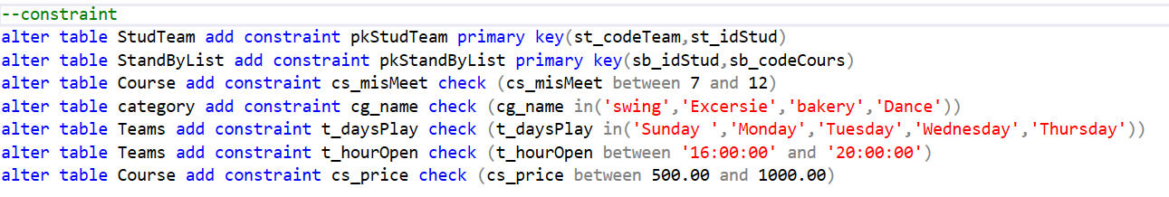
ב 3. אילוצי נתונים
1
2
3
4
5
6
7
איחוד מפתחות.
איחוד מפתחות.
מספר מפגשים לקורס נע בין 7 עד 12 מפגשים.
הקטגוריות האפשריות לחוגים :תפירה, התעמלות, אפיה, ריקוד.
ימי הפעילות של המתנ"ס בין ראשון ל-חמישי.
שעות הפעילות לקבוצה בין 16:00 עד 20:00.
מחיר הקורס נע בין 500 עד 1000

Slide 12
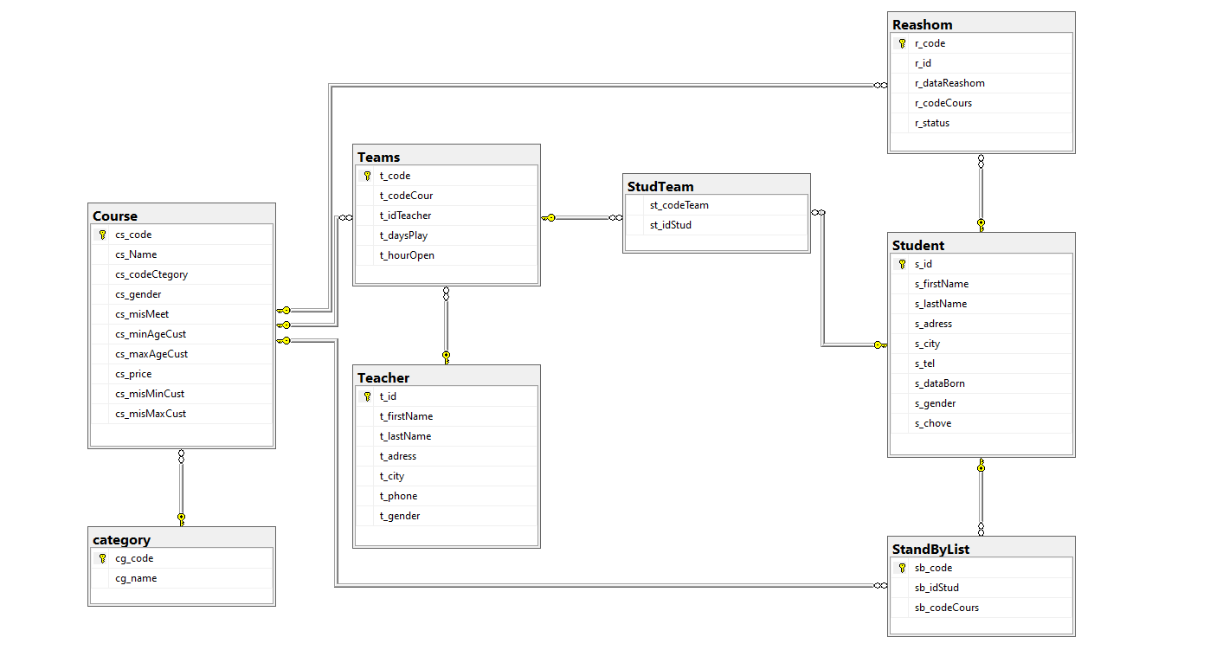
ב.2 דיאגרמת קשרים(DSD)

Slide 13
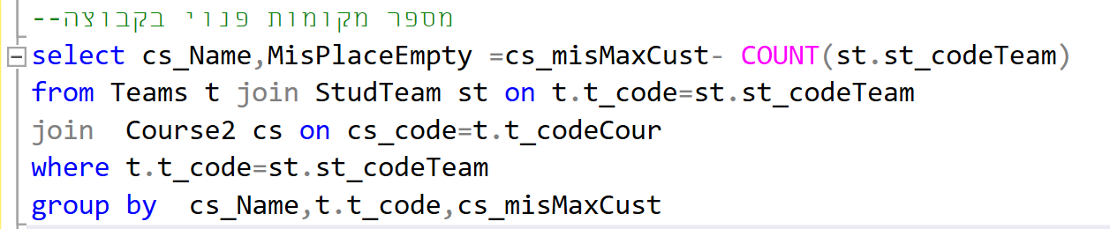
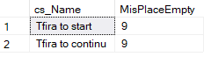
ג. הפקת מידע וביצוע תהליכים
שאילתות:
1.
תיאור: שאילתה המציגה את שם החוג, וכמה מקום פנוי יש בחוג זה.
הפלט לדוגמא:

Slide 14
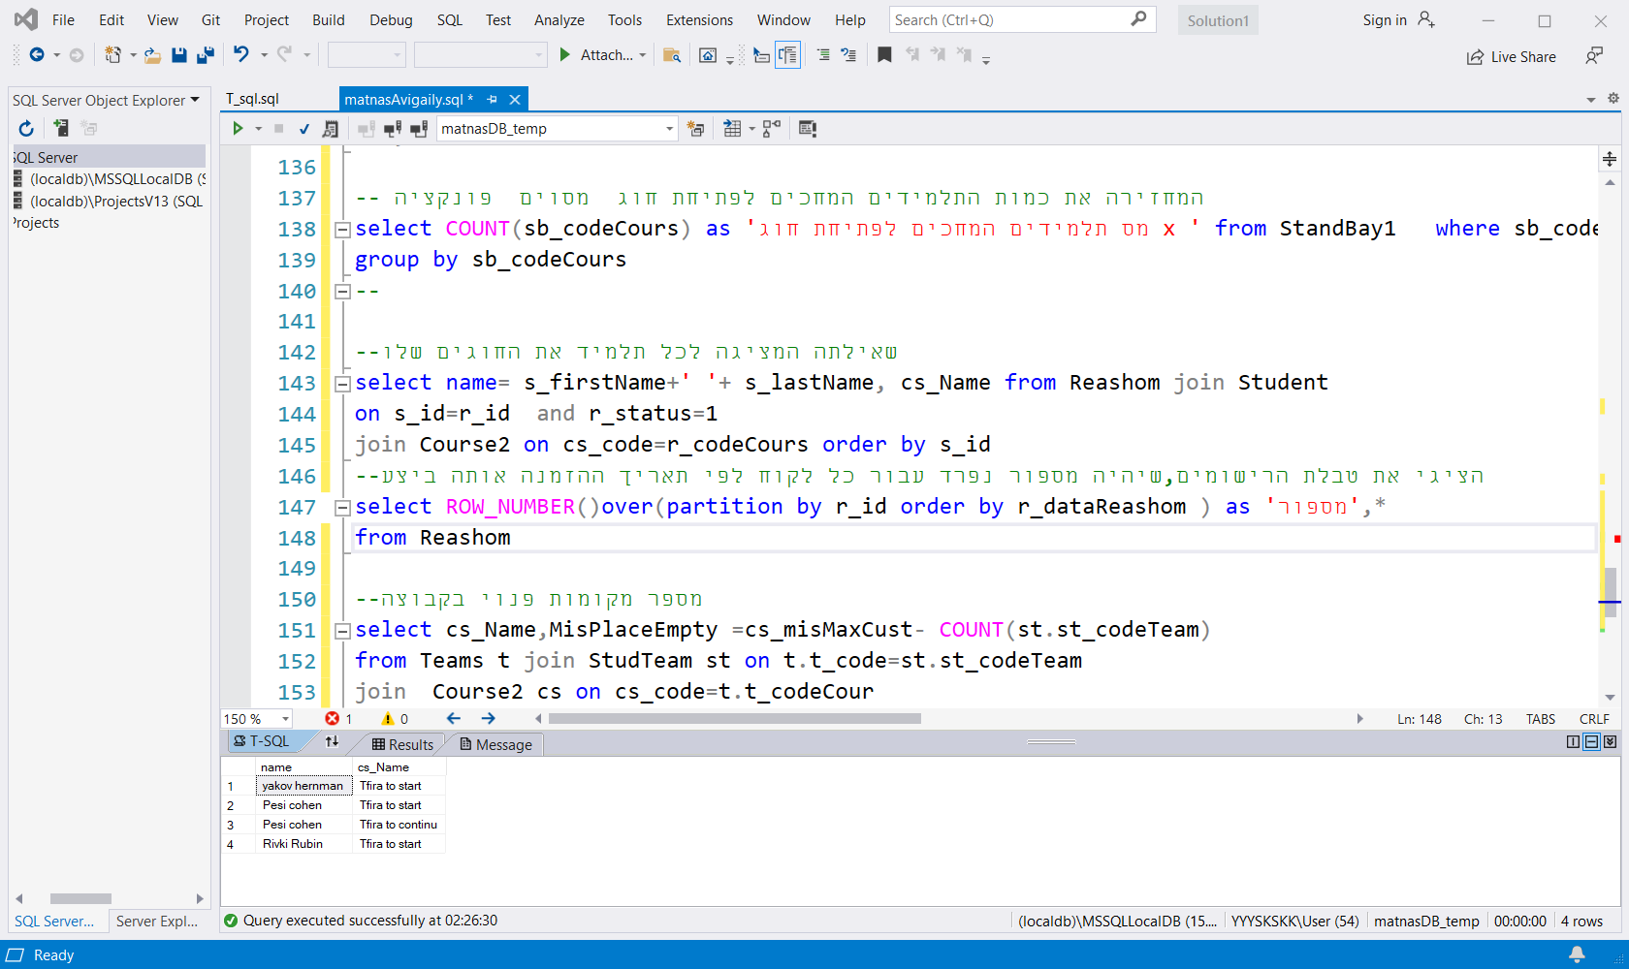
2.
תיאור: שאילתה המציגה את רישומי התלמידים לחוגים.
הפלט לדוגמא:

Slide 15
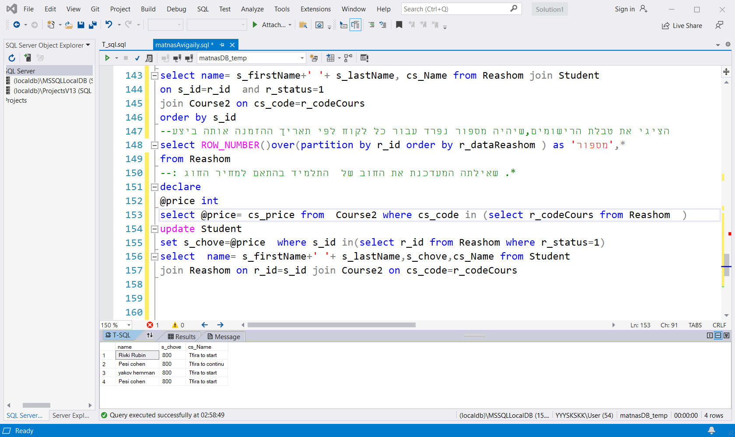
3.
תיאור: שאילתה המעדכנת את החוב של תלמיד בהתאם למחיר החוג שנרשם.
הפלט לדוגמא:

Slide 16
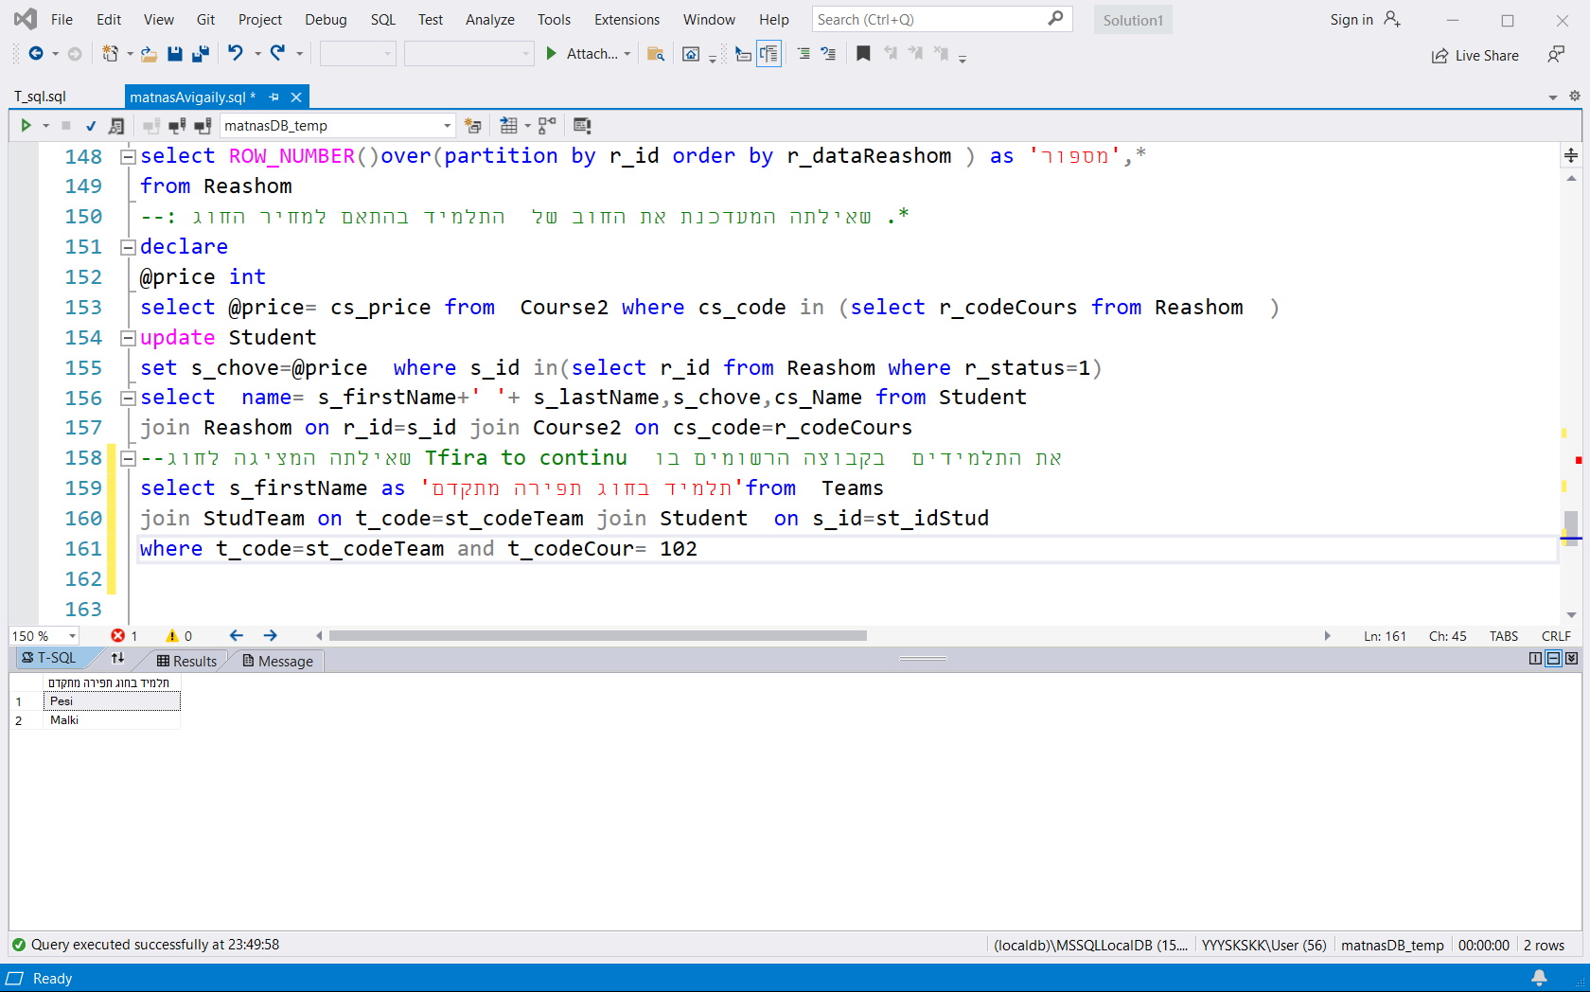
4.
תיאור: שאילתה המציגה את התלמידים הרשומים לחוג מסוים(102).
הפלט לדוגמא:

Slide 17
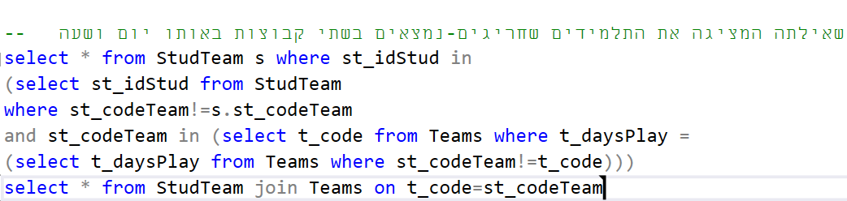
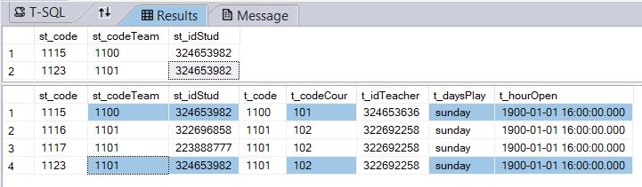
5.
תיאור: שאילתה המציגה את התלמידים החריגים- נמצאים ביותר מחוג אחד באותו יום ושעה
הפלט לדוגמא:

Slide 18
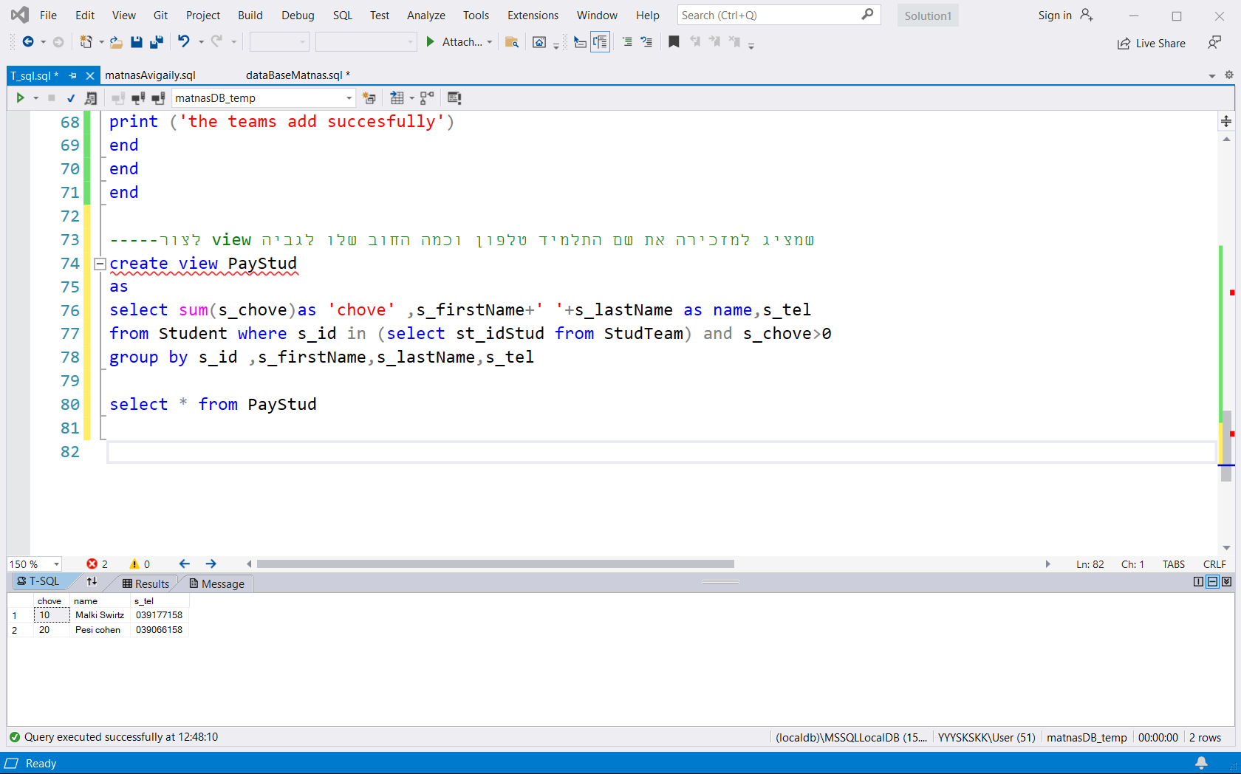
6.טבלאה מדומה (views):
View לצורך גביית התשלום מהתלמיד
מעונינים לראות א שמו וסכום החוב (השימוש בטבלה נצרך,וגורם לסדר נכון של הפרטים)
הצגת הטבלה המדומה:

Slide 19
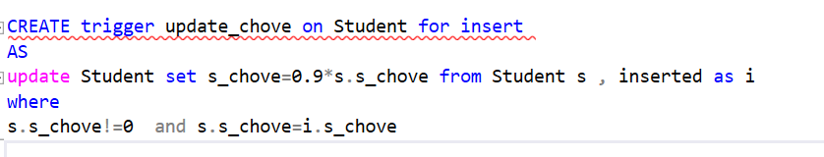
מזניקים (Triggers):
7. תיאור: מזניק (trigger) שמעדכן אוטומטית את החוב כאשר תלמיד נרשם פעם נוספת יהיה לו הנחה של 10% מענה למטרה 4)

Slide 20
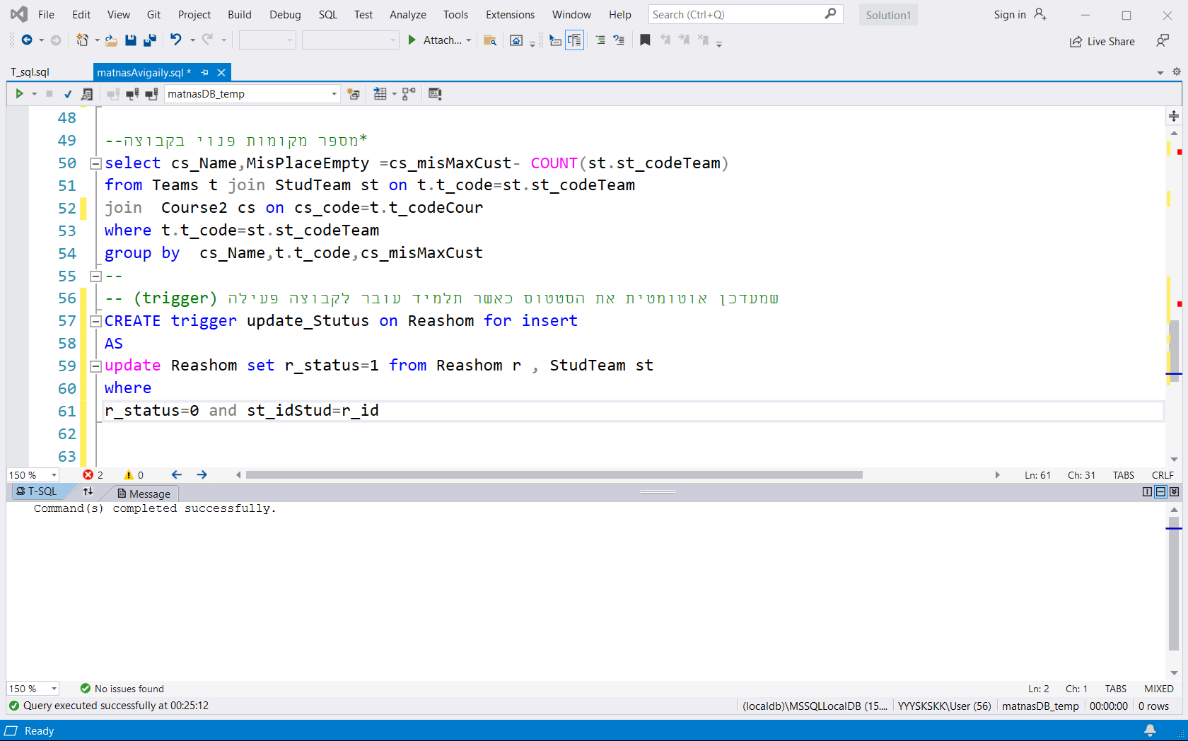
8. תיאור: מזניק (trigger) שמעדכן אוטומטית את הסטטוס כאשר תלמיד נרשם לקבוצה פעילה
מענה למטרה 4)

Slide 21
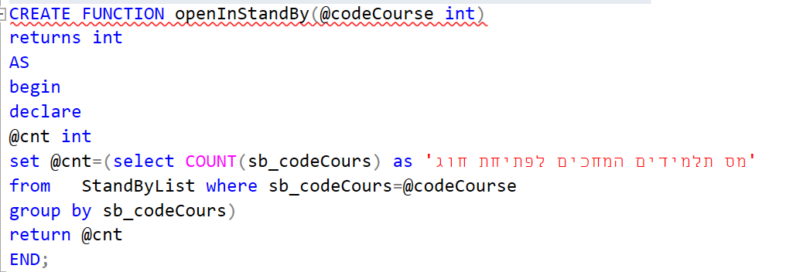
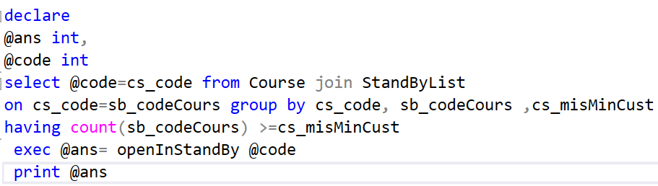
פונקציה: 9.
תיאור:
פונקציה המחזירה את כמות התלמידים המחכים לפתיחת חוג
שימוש:

Slide 22
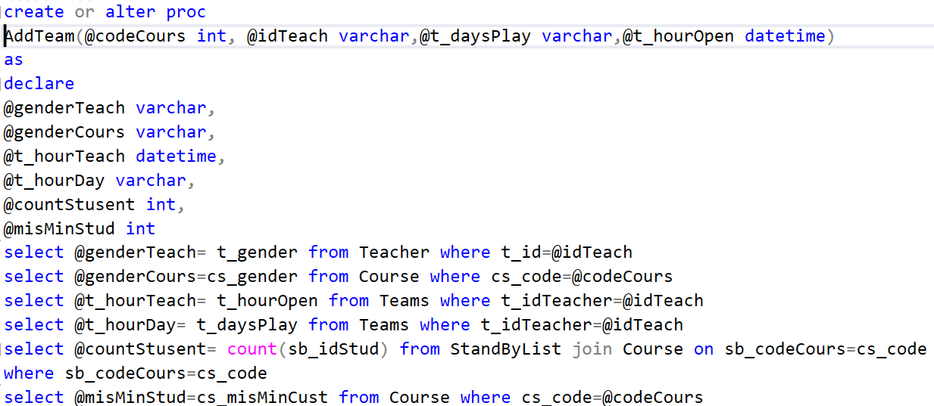
פורצדורות (Procedures):
10. תיאור:
פורצדורה להוספת קבוצה חדשה לחוג
הפורצדורה מקבלת פרמטרים להוספת קבוצה ובודקת שהמורה המלמד/ת פנויים באותו יום ושעה
וכן שהמורה יכול/ה ללמד חוג זה –המין שלה מתאים למין הקורס
וכמובן,שיש מספיק תלמידים המחכים לפתיחת חוג זה(בסטנד בי)
הצהרה על משתנים ואיתחול ע"פ הפרמטרים שהתקבלו

Slide 23
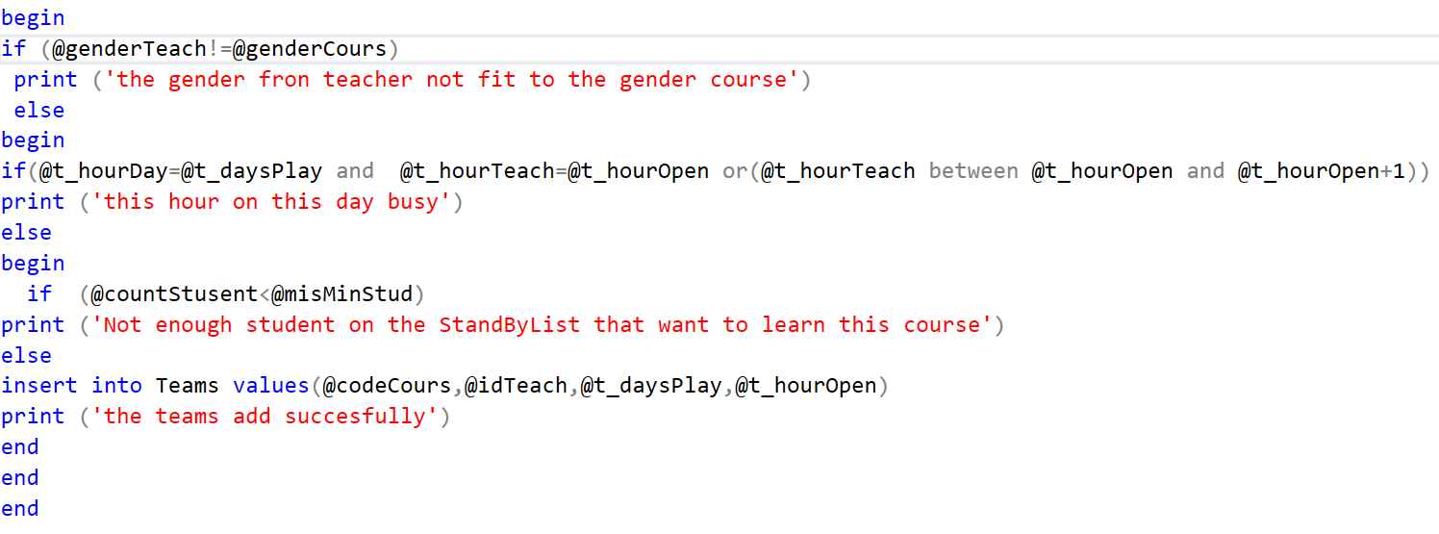
המשך הוספת קבוצה
בדיקות תקינות

Slide 24
10.
תיאור:
פורצדורה להוספת תלמיד לקבוצה(רישום) הפורצדורה תבדוק שמין התלמיד תואם למין החוג ,וכן תבדוק שהתלמיד פנוי באותו זמן - לא רשום לחוג אחר וכן אם יש מקום וגילו מתאים לקבוצה וכן שהחוב שלו לא עולה על 1000 וכן שיש קבוצה פעילה בהתאם לחוג שמעונין(אם אין מכניסה לסטנד בי ומודיעה לו)

Slide 25
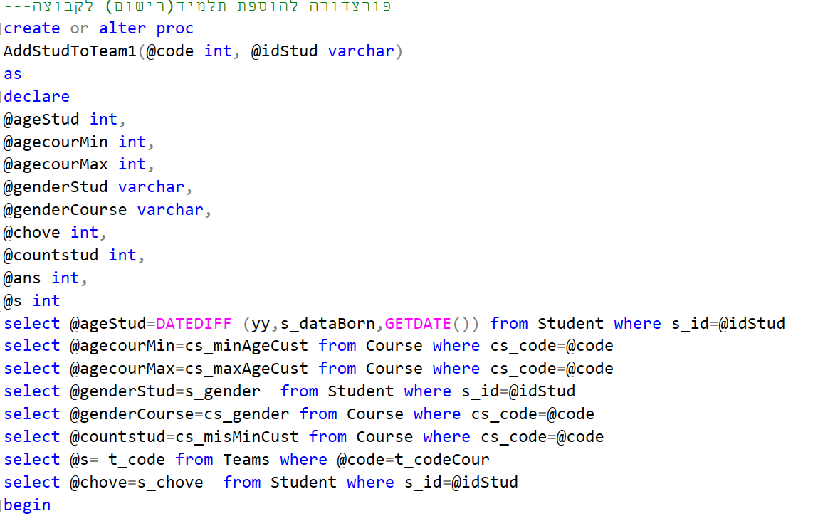
הצהרה על משתנים ואיתחול ע"פ הפרמטרים שהתקבלו

Slide 26
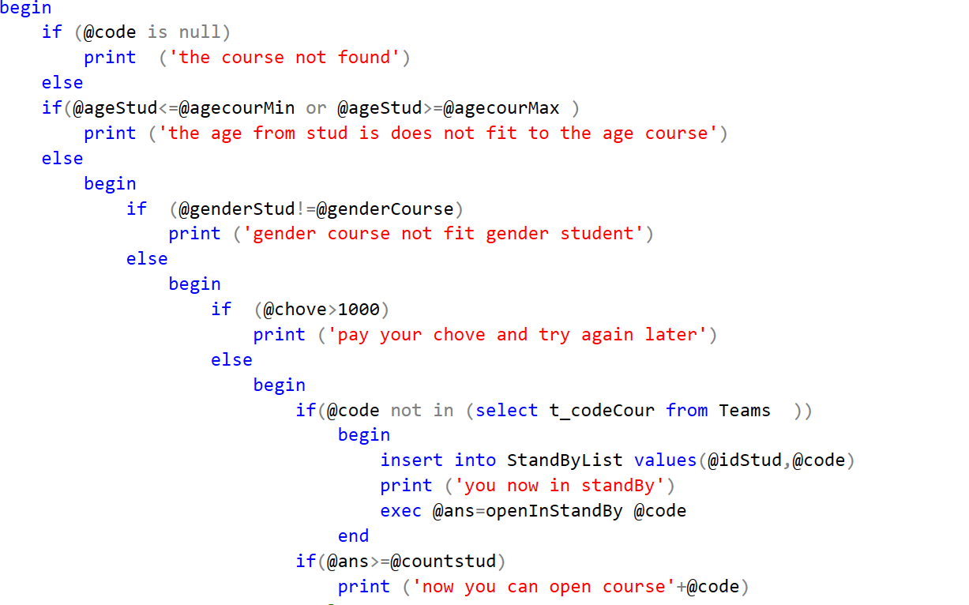
המשך

Slide 27
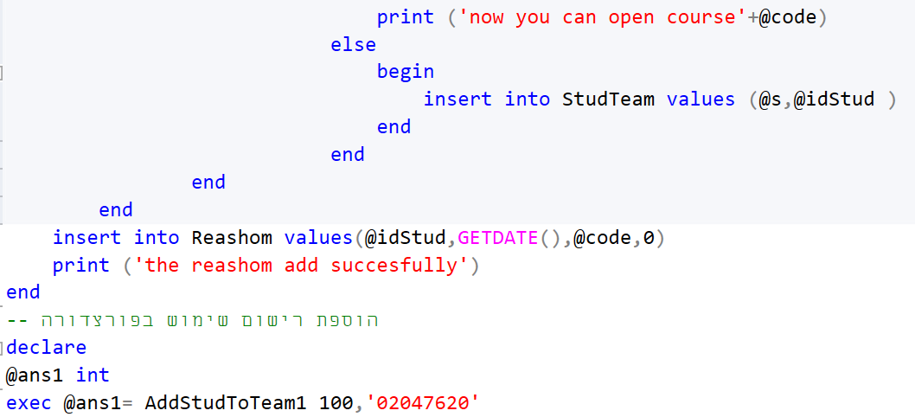
המשך
סוף!

